Slide 1
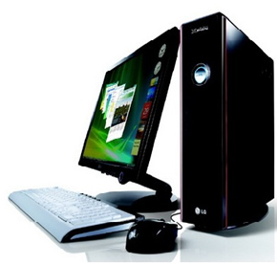
ITEC115 - BİLGİSAYARA GİRİŞ ITEC190 - HUKUK İÇİN BİLGİSAYAR
Doğu Akdeniz Üniversitesi
Bilgisayar ve Teknoloji Yüksek Okulu
KONU 2
BİLGİSAYAR DONANIMI

Slide 2
Dersin Amacı
Bu dersin amacı,
Sistem ünitesindeki temel birimler,
Depolama birimleri ve bellekler,
İletişim birimleri,
Giriş/çıkış birimleri
hakkında bilgi sahibi olmaktır.

Slide 3
Sistem Ünitesindeki Birimler
Sistem ünitesi, bilgisayar kasası ve içindeki bileşenleri ifade eder.
Temel bileşenler:
Anakart
İşlemci
Bellekler
Depolama birimleri
Güç ünitesi

Slide 4
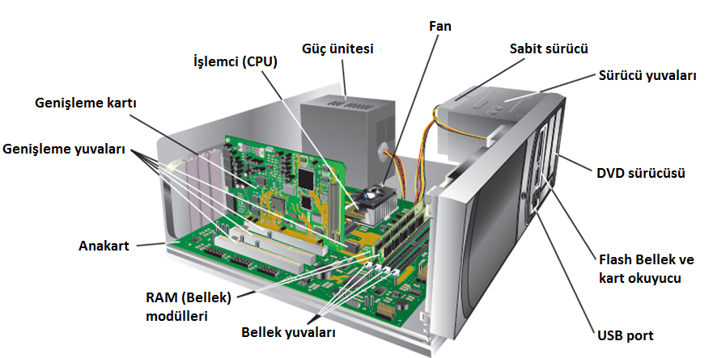
Sistem Ünitesindeki Birimler

Slide 5
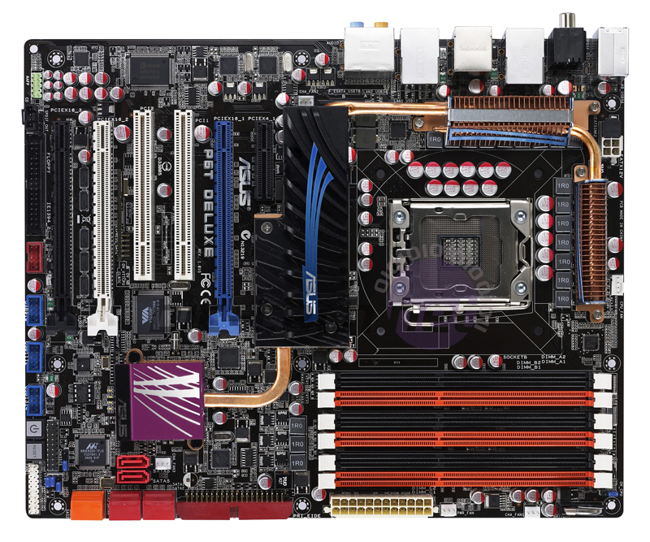
Anakart
Sistem ünitesindeki ana devre kartıdır.
Sistem ünitesindeki bileşenlerin tümü doğrudan veya kablo ile anakarta bağlanırlar.
Anakart (i7 işlemci)

Slide 6
Anakart
Bilgisayar kasasının dış kısmında bağlantı noktaları (ports) bulunmaktadır. Çeşitli giriş/çıkış aygıtlarını bilgisayara bağlamak için kullanılır.
Günümüzde birçok bileşen anakarta entegredir (onboard) ancak genişleme yuvalarına takılan kartlarla yeni bağlantı noktaları yaratılabilir.

Slide 7
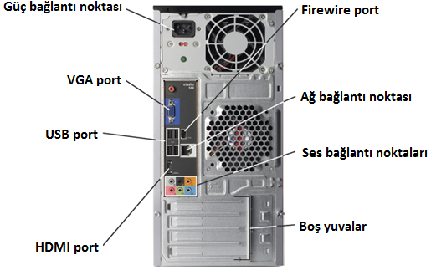
Anakart

Slide 8
İşlemci
Birçok küçük devre ve bileşenin biraraya gelerek oluşturduğu ve anakarta doğrudan bağlanan birimdir.
Mikroişlemci, merkezi işlem birimi (MİB) ve CPU (Central Processing Unit) olarak da adlandırılır.
Üç temel birimden oluşmaktadır:
Aritmetik mantık birimi (Arithmetic Logic Unit (ALU)), hem matematiksel hem de mantıksal işlemlerin yapıldığı birimdir.
Kontrol ünitesi, işlemci içerisindeki işlemleri koordine ve kontrol eder.
Önbellek, işlemcinin veriye daha hızlı ulaşmasını sağlayan geçici bir bellek türüdür.

Slide 9
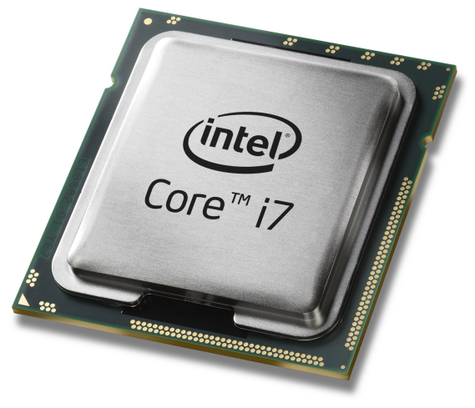
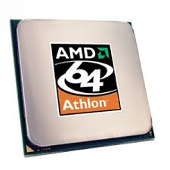
İşlemci
İşlemci hızı Hertz (Hz) birimi ile ifade edilir.
Günümüzde işlemciler gigahertz (GHz) seviyesinde hızlara sahiptir.
Günümüzdeki kişisel bilgisayarların birçoğu Intel ve AMD firmasının ürettiği çok çekirdekli işlemciler kullanmaktadır.

Slide 10
Bellekler
Bilgisayarda bulunan hafıza birimleridir.
Bellek kapasitesi bayt cinsinden ifade edilmektedir.
Bilgisayarlarda bulunan temel bellekler:
Rasgele erişimli bellek (Random Access Memory (RAM))
Salt okunur bellek (Read Only Memory (ROM))

Slide 11
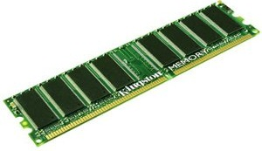
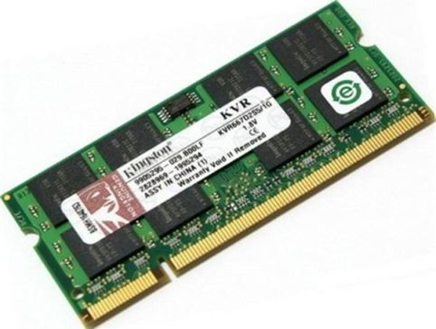
Rasgele Erişimli Bellek (Random Access Memory (RAM))
Geçici bir bellek türüdür. Bilgisayar kapandığında içindeki bilgiler silinmektedir.
İşletim sisteminin gerekli kısımları ve kullanıcı programlarını çalıştırmak için gereken bilgiler belleğin içerisinde tutulur.
Çalıştırılan herhangi bir program, RAM belleğe kaydedilmeden işlemcide işlem yapamaz.
Dizüstü bilgisayar RAM belleği Masaüstü bilgisayar RAM belleği

Slide 12
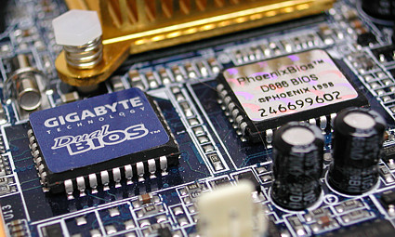
Salt Okunur Bellek (Read-Only Memory (ROM))
Genellikle anakarta entegre edilmiş ve içindeki bilgilerin kalıcı olarak tutulduğu bellek türüdür.
Bilgisayar kapansa bile içindeki bilgiler silinmeyecektir.
Üzerine bilgi yazılamayan, sadece içindeki bilginin okunabildiği bellek türüdür.
Anakartın en önemli yazılımı olan BIOS’un kaydedildiği alandır.

Slide 13
Depolama Birimleri
Bilgilerin kalıcı olarak saklanabileceği sistemlerdir. Veri, depolama sistemlerine manyetik veya optik olarak kaydedilebilir.
Manyetik depolama aygıtları veriyi farklı manyetik dizilerle ifade ederken, optik aygıtlar lazer ışığını kullanır.
Sabit disk manyetik depolama aygıtına, CD (Compact Disk) ve DVD (Digital Versatile Disk) de optik aygıtlara örnek olarak verilebilir.
Günümüzde, flash bellekler ve uzaktan kayıt sistemleri de depolama birimi olarak kullanılmaktadır.

Slide 14
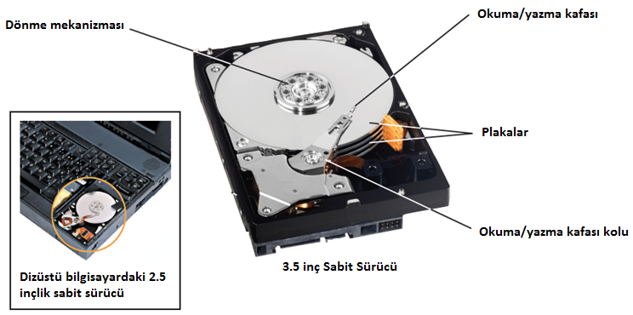
Sabit Disk (Hard-Disk Drive (HDD)
Üzerinde iz (track) ve kesimlerin (sector) bulunduğu plakalardan (platter) oluşmaktadır.
Okuma ve yazma işlemini gerçekleştirmek için plaka üzerine yerleştirilmiş okuma/yazma kafaları bulunmaktadır.

Slide 15
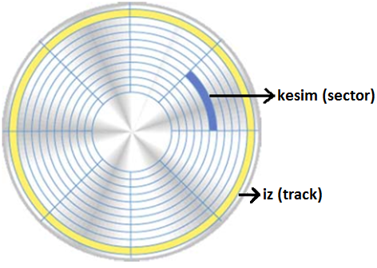
Sabit Disk
Sabit disk üzerinde bilgiler, iz ve kesim diye adlandırılan alanlarda tutulur.
Plaka üzerindeki kesim ve izler, düşük seviyeli formatlama (low-level formatting) işlemiyle üretici firma tarafından oluşturulur.

Slide 16
Sabit Disk
Sabit diskler, kapasiteleri ve devir sayılarıyla anılır.
Sabit disklerin kapasitesi bayt birimi ile ifade edilir.
Devir sayısı ise RPM (rotation per minute) olarak birimlendirilir. Bu değer sabit disk plakalarının dakikadaki dönüş sayısını belirtir.

Slide 17
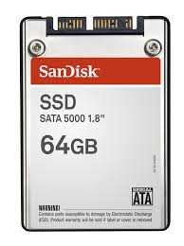
Sabit Disk
Katı Hal Sürücüleri (Solid-State Drive (SSD))
Dönen plakalar yerine flash bellekte kullanılan teknoloji kullanılmaktadır.
Daha az enerji kullanır, daha az ısı açığa çıkarır ve daha hızlıdırlar. Düşme, çarpma ve sarsıntılara daha dayanıklıdırlar.
Hareketli mekanik parçaları olmadığı için daha sessizdirler.
Özellikle taşınabilir bilgisayarlar ve cep telefonları için daha kullanışlıdırlar.

Slide 18
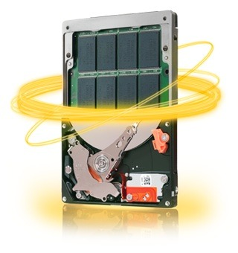
Sabit Disk
Melez (Hibrid) Sürücüler
İçerisinde hem dönen plakalar hem de flash bellek taşıyan sürücülerdir.
Katı hal sürücülerinden daha ucuzdurlar.

Slide 19
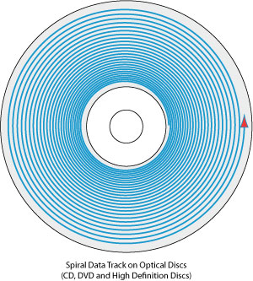
Optik Diskler
Optik disklerde veri, lazer ışığı kullanılarak okunur ve yazılır.
CD, DVD ve Blu-Ray diskler optik disklere örnek olarak verilebilir.
Diskler tek bir izden (track) ve birçok kesimden (sector) oluşur. Bu izin uzunluğu yaklaşık 5km’dir.

Slide 20
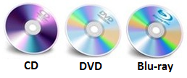
Optik Diskler
Diskin kapasitesi kullanılan biçime, katman (layer) ve taraf sayısına göre değişir. Veri, diskin her iki tarafına da kaydedilebilir.
Lazer ışığı ile yüzey üzerinde çukurlar (pits) ve tepeler (lands) oluşturulur.
Böylece ikilik sayı sistemi ile ifade edilen veri diske yazılmış olur.

Slide 21
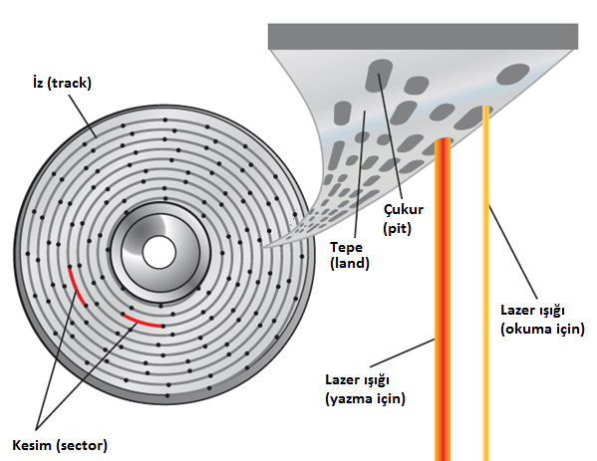
Optik Diskler

Slide 22
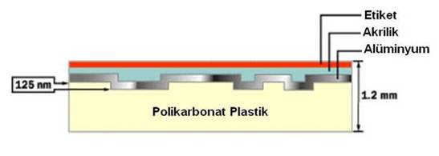
Optik Diskler
CD (Compact Disc), yaklaşık 1,2mm kalınlığında olup, polikarbonat plastikten üretilmiştir. Kırmızı lazer ışığı teknolojisini kullanır.
Polikarbonat malzeme biçimlendirildikten sonra ince bir yansıtıcı alüminyum tabakayla kaplanır. Veri, çukurlar ve tepeler halinde bu tabaka üzerinde tutulur.

Slide 23
Optik Diskler
DVD (Digital Versatile Disk), dış görünümüyle CD’ye çok benzer fakat CD’ye göre üretim teknolojisinin daha ileri olması nedeniyle çok daha fazla kapasiteye sahiptir. Kırmızı lazer ışığı teknolojisini kullanır.
DVD disklerin en önemli farklarından birisi de çift taraflı ve katmanlı olarak üretilebilmeleridir. Böylece kapasiteleri 17GB’a kadar çıkmaktadır.

Slide 24
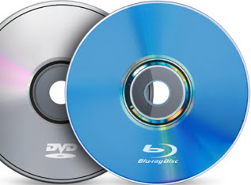
Optik Diskler
Blu-ray, CD ve DVD’lerden farklı olarak mavi lazer ışığı teknolojisini kullanmaktadır.
Fiziksel boyutu CD ve DVD’lerle aynı olmasına rağmen tek taraflı, tek katmanlı bir blu-ray disk marka ve modeline göre 25-50 GB veri taşıyabilir.
Katman sayısına bağlı olarak kapasitesi de artmakta ve tek bir diskte 100GB veri taşıyabilmektedir.

Slide 25
Optik Diskler
Salt okunur optik diskler: İçerisine bilgi yazılmış olarak satılırlar. İçindeki bilgiyi silmek veya değiştirmek mümkün değildir.
CD-ROM, DVD-ROM, BD-ROM
Kaydedilebilir optik diskler: İçerisine sadece bir kez bilgi yazılabilen, daha sonra içindeki bilginin silinemediği ve değiştirilemediği optik disklerdir.
CD-R, DVD-R, BD-R (R = Read, Okunur)
Tekrar yazılabilir optik diskler: Üzerine birden fazla kez bilginin yazılabildiği ve silinebildiği optik disklerdir.
CD-RW, DVD-RW, DVD+RW, BD-RE (RW = Read/Write, Yazılır/Okunur)

Slide 26
Flash Bellek
İçerisinde çiplerin bulunduğu ve verinin elektronlarla ifade edildiği bellek türüdür.
İçerisinde hareketli parça olmadığı için kolay bozulmazlar. Çarpma ve sarsıntıya karşı dirençlidirler. Sessiz ve küçüktürler, az enerji harcarlar.
Masaüstü ve dizüstü bilgisayarlarda, sayısal kameralarda, taşınabilir medya oynatıcılarda ve cep telefonlarında kullanılmaktadır.
En sık kullanılanları SD, mini-SD ve micro-SD olarak adlandırılır. Kart okuyucular kullanılarak içindeki bilgiye ulaşılabilir.

Slide 27
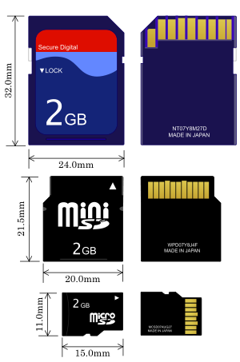
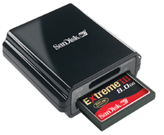
Flash Bellek (Secure Digital (SD))
Kart Okuyucu

Slide 28
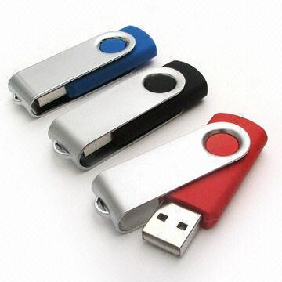
Flash Bellek
Flash belleklerin kart okuyucuya gerek kalmadan kolay kullanılması için USB arabirimi olanlar bulunmaktadır.
Taşıması kolay ve kullanışlı bellek türleridir.
Birçok farklı boyutları vardır. Günümüzde 256GB’a kadar USB flash bellekler piyasada bulunmaktadır.

Slide 29
Uzaktan Kayıt Sistemleri
Bilgisayara doğrudan bağlantısının olmadığı, ağ veya İnternet üzerinden bağlantının sağlandığı kayıt sistemleridir.
Bulut kayıt (cloud storage) olarak da bilinir.
Örnek olarak Dropbox, Skydrive, Box, Google Drive ve Flickr verilebilir.
İnternet bağlantısının olduğu heryerden bilgilere ulaşılabilir.

Slide 30
İletişim Birimleri
Bir bilgisayarın başka aygıtlarla ağ veya İnternet üzerinden haberleşmesini sağlayan birimlerdir.
Ağ bağlantı kartı (Network Interface Card (NIC))
Bir bilgisayarı ağa bağlamaya yarayan elektronik devredir.
Hangi ağ kartının kullanılacağı ağın yapısı ve ağ kablosunun türüne bağlıdır.
USB arabirimine sahip veya cihaza entegra kablosuz ağ bağlantı kartları da bulunmaktadır.
Modem
Bir bilgisayarı telefon hattı üzerinden başka bir bilgisayara veya farklı bir ağa (genellikle İnternet) bağlamak için kullanılır.

Slide 31
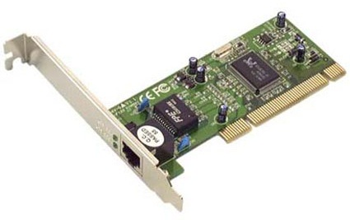
İletişim Birimleri
USB Kablosuz ağ bağlantı kartı
Ağ bağlantı kartı (NIC)

Slide 32
Giriş Birimleri
Kullanıcının bilgisayara komut ve veri girişi yapmasını sağlayan birimlere giriş birimi denir.
En temel örnekler:
Klavye
Fare (mouse)
Dokunmatik ekranlar
Tarayıcı (scanner)
Mikrofon

Slide 33
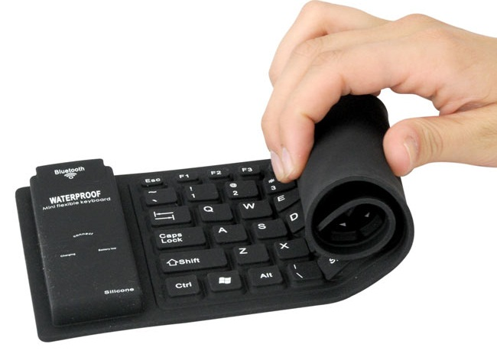
Klavye
Klavye, en sık kullanılan giriş birimidir. Bilgisayara yazı yazarak veri girişi yapmayı sağlar.
Bilgisayara entegre, kablolu ve kablosuz olan çeşitleri vardır.
Hemen hemen tüm masaüstü ve dizüstü bilgisayarlarda kullanılmaktadır.
Klavyeden vurulan tuşların bilgisi işlemciye ulaşır ve işlemci de bunu ana bellek aracılığıyla uygulamaya koyar.

Slide 34
Klavye
Günümüzde klavyeler bilgisayara USB konnektörü, PS/2 konnektörü, radyo frekansı (RF) ve bluetooth teknolojisi kullanarak bilgi aktarımı yapmaktadır.
Ülkemizde F ve Q olmak üzere iki tür klavye kullanılmaktadır.
F-klavyeler, harflerin Türkçe’deki kullanım sıklığına göre tuşların klavye üzerine dizildiği klavye türüdür.
Q-klavyeler ise harflerin İngilizce’deki kullanım sıklığına göre tuşların klavye üzerine dizildiği klavye türüdür.

Slide 35
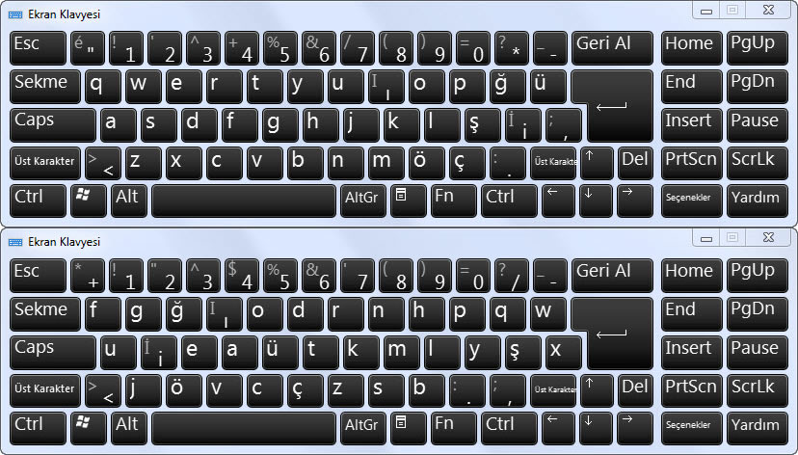
Klavye

Slide 36
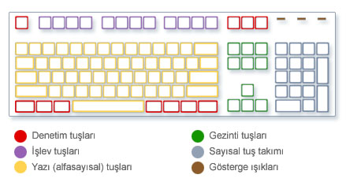
Klavye
Klavyeler üzerinde beş tuş grubu bulunur.

Slide 37
Fare (Mouse)
Fare, ekranda çeşitli noktaları çeşitli biçimlerde uyararak bilgisayara bilgi ya da tercihlerin iletilmesini sağlayan cihazdır.
Kullanıcılar fare ile ekrandaki işaretçiği (pointer) kullanarak isteklerini bilgisayar ortamına aktarabilirler.
Günümüzde fareler, klavyelerde olduğu gibi bilgisayara USB konnektörü, PS/2 konnektörü, radyo frekansı (RF) ve bluetooth teknolojisi kullanarak bilgi aktarımı yapmaktadır.
Kullandıkları teknolojilere göre farklı türlerde fareler bulunmaktadır: optik fare, lazer fare, dokunmatik fare, iz topu ve yol faresi.
Günümüzde masaüstü bilgisayarlarda optik ve lazer, disüztü bilgisayarlarda ise dokunmatik fare sıklıkla kullanılmaktadır.

Slide 38
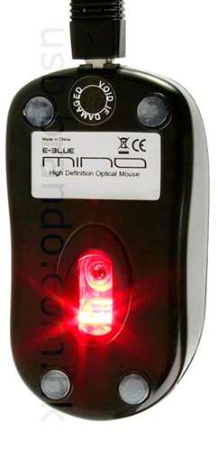
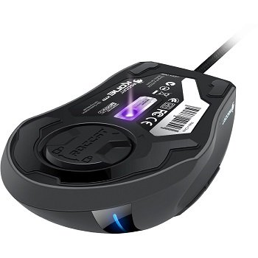
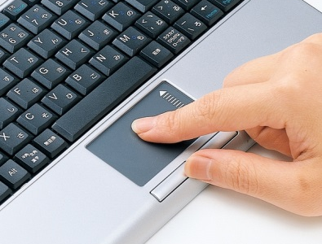
Fare (Mouse)
Optik Fare
Bu farelerde mekanik unsurlar yoktur.
Altında bulunan LED lambanın yaydığı ışık ile bulunduğu zemindeki hareketi sensörler aracılığıyla algılar ve ekrandaki işaretciği de ona göre hareket ettirir.
Lazer Fare
Bu tür fareler altlarında bulunan lazer ışık kaynağının yaydığı ışıklar aracılığıyla hareketi algılarlar.
İşaretciğin hareketlerine çok yüksek hassasiyet isteyenler için uygun bir seçenektir.
Dokunmatik (Touchpad) Fare
Genellikle dizüstü bilgisayarlarda görülür.
Kullanıcı parmağını temas ettirerek işaretçiğin hareketi sağlanır.

Slide 39
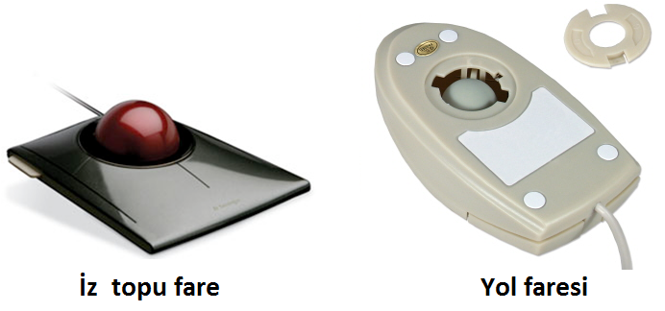
Fare (Mouse)
İz Topu ve Yol Faresi
Yol faresi ile iz topu aynı prensipte çalışır. Bu tür farelerde bulunan mekanik top hareket ettirildiğinde, bu hareketi algılayan silindirler aracılığıyla kullanıcı istekleri bilgisayara aktarılır.
İz topu farede hareketi sağlayan mekanik top üsttedir ve parmakla hareket ettirilir, yol faresinde ise alttadır.

Slide 40
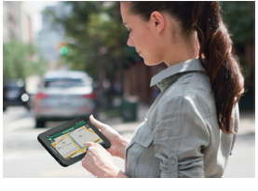
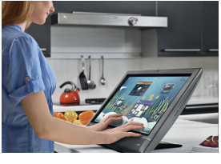
Dokunmatik Ekranlar
Kişisel bilgisayarlarda, mobil aygıtlarda ve cep telefonlarında kullanımı çok yaygınlaşmıştır.
Birçoğu, çok noktadan dokunmayı algılayıp işleyebilmektedir.

Slide 41
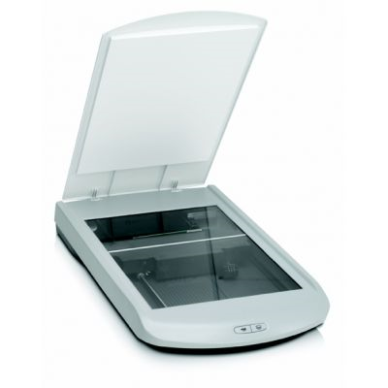
Tarayıcı (Scanner)
Fotoğraf, gazete kupürü, yazılı bir kağıt, resim veya grafikleri bilgisayar ortamına aktarmayı sağlayan aygıta tarayıcı denir.
Taranacak nesne (kağıt) tarayıcının kapağının içerisine konulur ve üst tarafından alta doğru satır satır ışığa duyarlı elektronik elemanlar tarafından taranarak bilgisayar ortamına aktarılır.

Slide 42
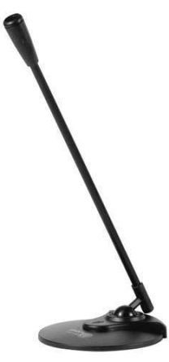
Mikrofon
Mikrofon, ses dalgalarını elektriksel titreşimlere çeviren, elektroakustik bir cihazdır.
Bütün mikrofonlar ses dalgalarına tepki gösteren çeşitli şekillerde yapılmış diyafram ya da benzeri bir elemana sahiptir.
Mikrofona gelen ses dalgaları diyaframa çarpar ve ses basıncındaki değişikliklere göre diyafram içe veya dışa doğru hareket ederek mekanik titreşim yapar. Bu titreşimler sonucunda mikrofonun çıkış uçlarında bir gerilim meydana gelir.

Slide 43
Çıkış Birimleri
Bilgisayarın kullanıcıya uyarı ya da sonuçları iletmesini sağlayan birimlere çıkış birimi denir.
En temel örnekler:
Ekran (monitör)
Yazıcı (printer)
Hoparlör

Slide 44
Ekran (Monitör)
Ekran, bilgisayarın mikroişlemcisinden gönderilen sinyalleri gözün görebileceği şekilde görüntüye dönüştüren cihazdır.
Ekrandaki görüntüyü oluşturmaya yarayan en küçük birime piksel denir. Ekrandaki piksel sayısı, ekranın çözünürlüğünü belirler.
Günümüzde farklı ekran teknolojileri vardır:
CRT (Cathode Ray Tube)
LCD (Liquid Crystal Display)
Plazma
LED (Light Emitting Diode)

Slide 45
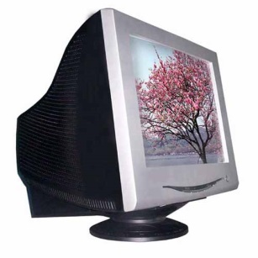
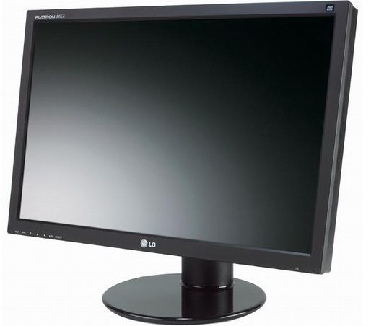
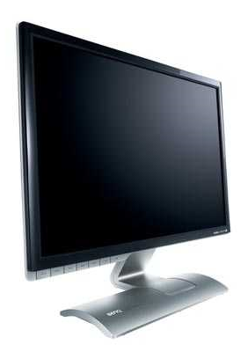
Ekran (Monitör)
CRT monitörler en eski monitor tipidir, çok yer kaplar, enerji tasarrufu yok denecek kadar azdır.
LCD monitörler enerji tasarrufu ve kullanım kolaylığı sağlar. Görüntüyü elde etmek için sıvı kristal bir yapı barındırır.
Plazma monitörler de kullanım kolaylığı sağlar. LCD monitörlerdeki sıvı kristal yapı yerine görüntü iyon dengesi olan bir plazma ortamda elde edilir.

Slide 46
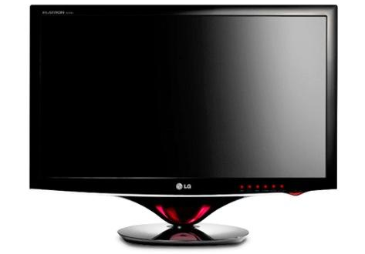
Ekran (Monitör)
LED monitörler led lambaların bir araya gelmesinden oluşmaktadır.
Bu ledler elektronik çipler tarafından kontrol edilerek ışık gücü azaltılır veya çoğaltılır. Bu sayede her ledden farklı ışık güçleri elde edilir.
Günümüzde dizüstü ve masaüstü bilgisayarlarda en çok kullanılan ekran türüdür.

Slide 47
Yazıcı (Printer)
Yazıcı, bilgisayardaki bilgilerin kağıt üzerinde gösterilmesini sağlayan en önemli çıkış birimidir.
Yazıcılar basımda kullandıkları teknolojiye göre genel olarak üç sınıfa ayrılırlar:
nokta vuruşlu
mürekkep püskürtmeli
lazer

Slide 48
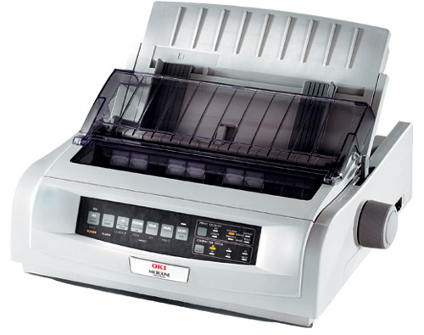
Yazıcı (Printer)
Nokta vuruşlu yazıcılar (Dot-Matrix Printers), bir sütun halinde dizilmiş iğnelerin mürekkepli şeride vurması yardımıyla, kağıt üzerinde noktalar oluşturulur. Her harf farklı nokta kombinasyonlarından oluşur.
Bu tür yazıcılar gürültülü ve son derece yavaş olmalarına karşın ucuz olmaları sebebiyle ülkemizde özellikle devlet dairelerinde yaygın şekilde kullanılmaktadır.

Slide 49
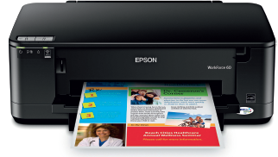
Yazıcı (Printer)
Mürekkep püskürtmeli yazıcılar (İnk-Jet Printers), resimleri ve karakterleri oluşturmak için yazıcı kafasına yerleştirilmiş mürekkep kartuşlarını kullanarak kağıda mürekkep damlacıkları püskürtür.
Özellikle evlerde kişisel kullanım için uygun bir teknolojidir.
İyi kalitede ve renkli baskı yapabilirler.
Lazer yazıcılara göre daha ucuz olmalarına rağmen mürekkep kartuşları pahalıdır.

Slide 50
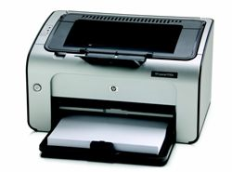
Yazıcı (Printer)
Lazer yazıcılarda (Laser Printers) kullanılan baskı yöntemi fotokopi makinesindekine benzemektedir.
Lazer yazıcılar satır satır yazmak yerine sayfa sayfa yazarlar. Bu yüzden çok hızlıdırlar ve katileli baskı yapabilirler.
Lazer yazıcılarda mürekkep kartuşu yerine toner kullanılmaktadır. Toner, kurutulmuş toz mürekkep taneciklerine verilen isimdir.

Slide 51
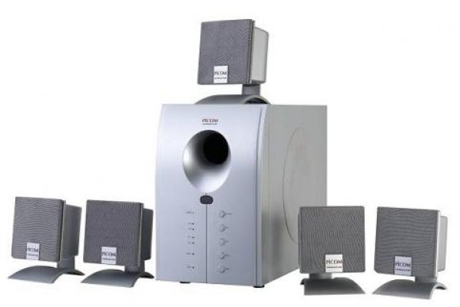
Hoparlör
Hoparlör, elektrik akımı değişimlerini ses titreşimlerine çeviren aygıttır. Bilgisayarlarda en az bir sağ bir de sol olmak üzere çift halinde bulunurlar.
Bunun yanında 4+1, 5+1 ve 7+1 hoparlörler de piyasada satılmaktadır. 4, 5 ve 7 rakamları hoparlör sayısını, +1 ise hoparlörlerin yanında kalın (bass) sesleri çıkarmak için bir de subwoofer olduğunu belirtmektedir.

Slide 52
KONU 2
BİLGİSAYAR DONANIMI
KONU SONU

